Slide 1
软件工程系
2016届毕业生教育
郑创兴
2016.4.22

Slide 2
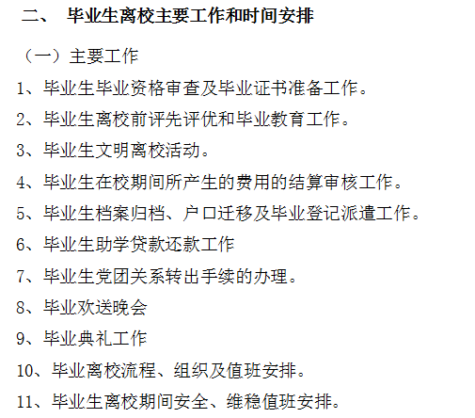
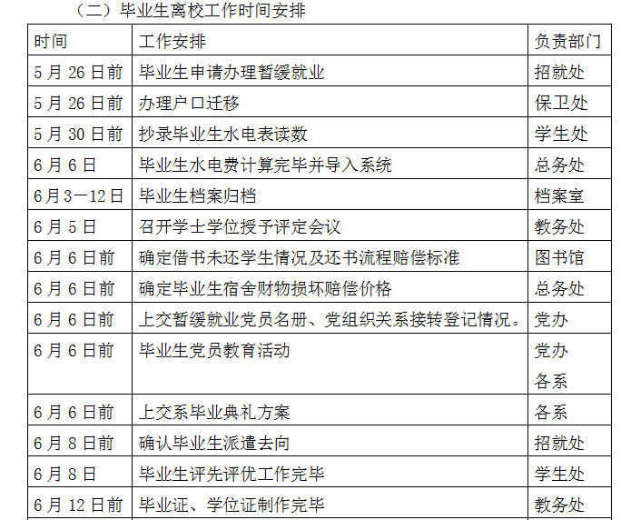

Slide 3
一、 清考、结业考

Slide 4
（一）类型：
清考就是毕业前最后一次考试，不通过的就只能领取结业证。（4月25-29日，及时查阅）
登陆“华软学院信息管理系统”—“学生考试时间表”进行网上查询。
结业考是毕业后一年内有开设挂科的课程，可以在该学期的第16周回来申请参加考试（最后一次机会）
（二）区别：
清考要算平时成绩，结业考没有平时成绩。
清考、结业考

Slide 5
二、 特殊情况申请学位

Slide 6
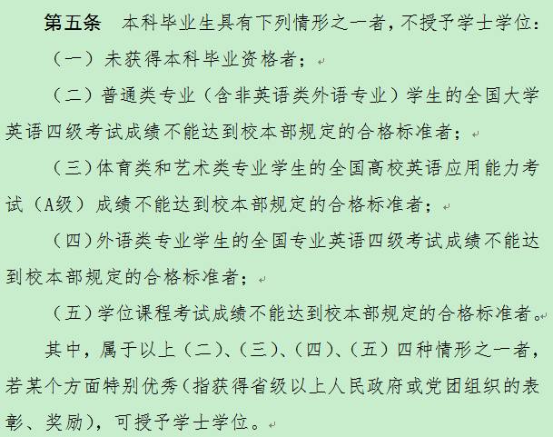
清考、结业考
★下周五之前把学位授予申请表交系周玉芬老师。

Slide 7
三、 优秀毕业生评选

Slide 8
（一）条件：
1、德智体美劳全面发展，无挂科、无补考、无处分；
2、毕业设计、毕业论文良好以上；
3、没有受过任何纪律处分（包括党团处理或处分）
4、学业成绩基本分80分以上，同时符合以下条件之一：
（1）、市级以上“三好学生”、“优秀学生干部”、“优秀共青团员”等；
（2）、国家奖学金或华软奖学金；
（3）、两次以上校“三好学生”、“优秀共青团员”、“优秀团干”、“优秀学生干部”及至少一次二等及以上的奖学金
（共6个，其他详见学生手册61页）
（三）比例：当年毕业生总人数的5%（25个名额左右）

Slide 9
四、 从现在到毕业要做什么？

Slide 10
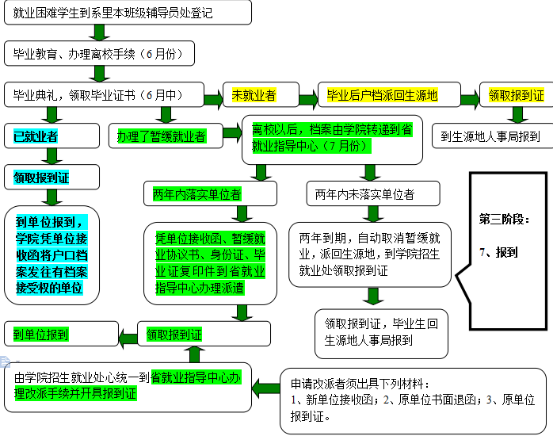

Slide 11
五、户口问题

Slide 12
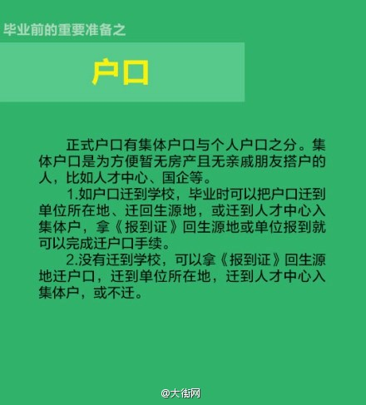

Slide 13
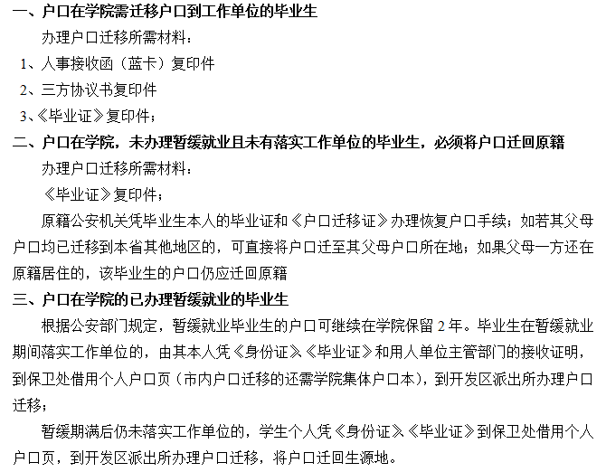

Slide 14
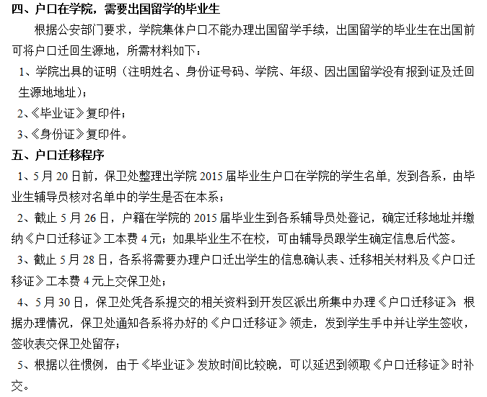

Slide 15
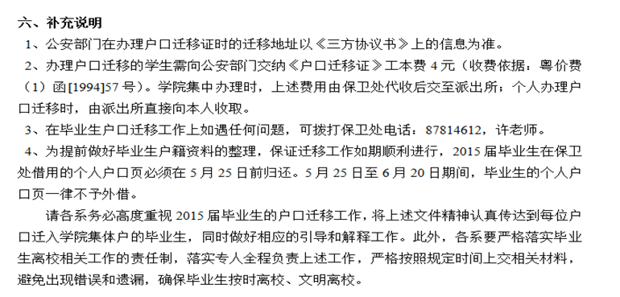

Slide 16
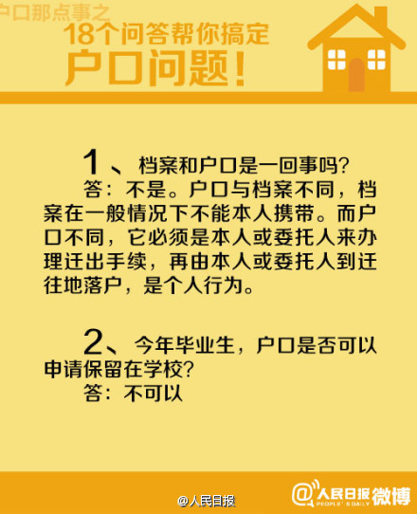
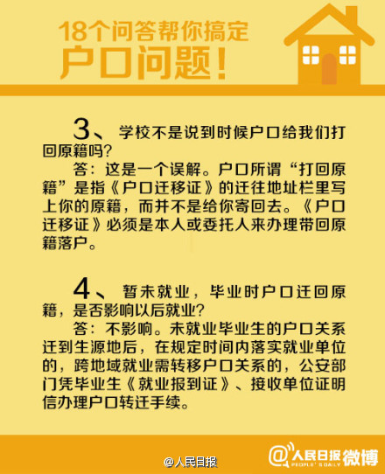

Slide 17
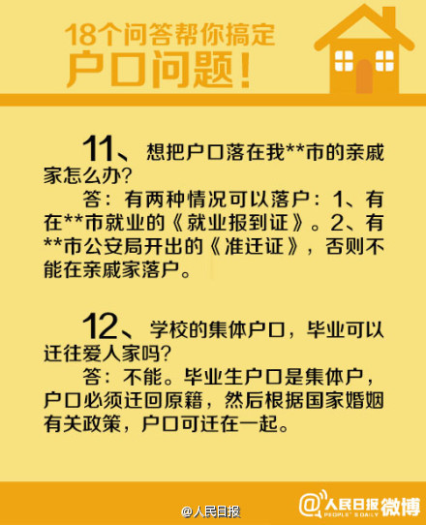
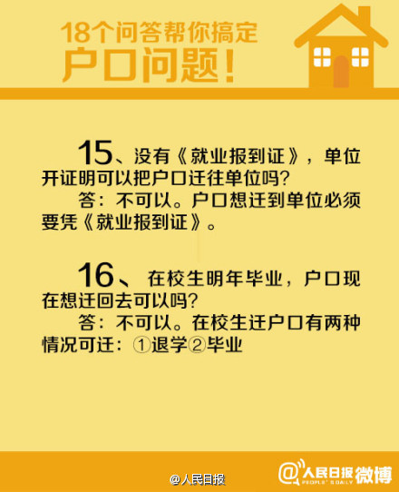

Slide 18
六、 就业派遣

Slide 19
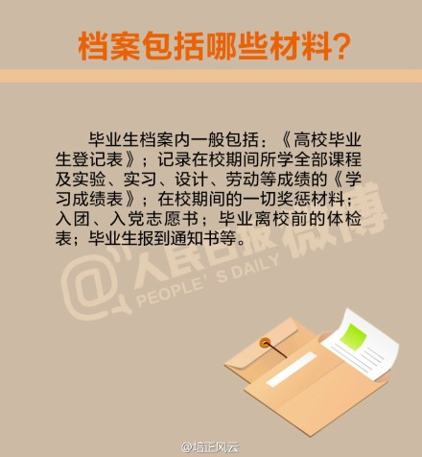
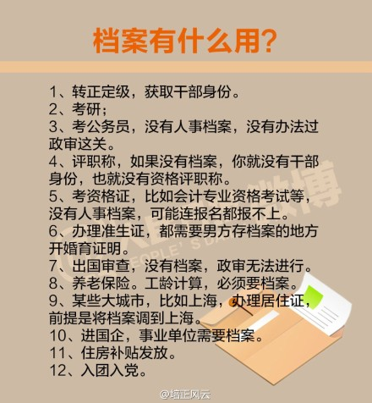

Slide 20
就业方案
正常派遣
不
纳
入
就
业
方
案
升
学
暂
缓
就
业
出
国
、
出
境
回
生
源
地
就
业
跨
地
区
就
业
省
直
中
央
驻
粤
省
外
就
业
民
族
生
定
向
生
国
防
生
不签发报到证
暂不签发
签发报到证

Slide 21
什么是派遣
（一）落实工作单位：
凡能获得毕业资格（有毕业证）的，并已落实就业单位
A.（具有人事接收权），由广东省毕业生就业指导中心审批后发出毕业生就业派遣报到证，毕业生持报到证到就业单位报到。
B.不具有人事挂靠的单位，档案直接回生源地（或申请人事代理挂靠南方人才市场）
（二）未落实工作单位：
毕业生在毕业前没有找到档案的接收单位，派遣方案是将学生派遣回生源地的人事局/人力资源和社会保障部
二、派遣涉及的内容：
1、报到证 2、户籍关系和档案的转移 3、到单位报到（身份转变） 4、回生源地人事局报到

Slide 22
七、 报到证

Slide 23
报到证的作用
① 到接收单位报到的凭证；报到后方可开始计算工龄
② 证明持证的毕业生是纳入国家统一招生计划的学生；（自考和成人教育是没有报到证的）
③ 办理户口迁移、落户手续的凭证；
④ 干部身份证明；
⑤ 人才服务机构存档的证明。
注意：
报到证只能一人一份，由其它部门印制或签发的报到证无效 。
所有的毕业生只能派遣一次！

Slide 24
没有报到证的后果
没有报到证，外地生源无法落户；
没有报到证，人事部门、人才市场不予接收档案，档案不能在人才市场流动；
没有报到证，国家的企事业单位都无法将其作为正式员工聘用，日后的职称评定等也将受到一定的限制。
因此除升学和办理了留级、暂缓就业手续的毕业生外，其他能正常毕业的学生都应该在毕业时拿到报到证。
只有结业证的同学也可以申请办理报到证（报到证有注明是结业生）

Slide 25
领取报到证注意事项
报到证的获取
具有毕业资格的学生才能获取报到证！在发毕业证的时候一起发。
一．正常毕业的学生:
1. 《报到证》
《报到证》由毕业生亲笔签名领取，不能代领。
领后在《报到证》规定的期限内（一个月内）到报到单位报到。如在这一个月的期限内遗失，应由学生写申请说明情况，并由学院报省就业中心给予补办，其他情况和逾期不受理。
领取《报到证》3个月后根据《报到证》的主管单位名称查询档案取向。
2．《学生档案》
由学校根据《报到证》上的地址统一送到当地人事局。

Slide 26
领取报到证注意事项
二．正常毕业且暂缓就业的学生：
1、无《报到证》，取消暂缓就业之后才有。
2、暂缓期限为2年，这2年内档案暂存在广东省就业指导中心。期限满前毕业生应自觉到广东省就业指导中心取消暂缓就业。6月30日后落实接收单位取消暂缓就业的，由毕业生本人在8月5日后逢周二、周五自行到广东省高校毕业生就业指导中心（农林下路72号三楼）取消暂缓就业。

Slide 27
领取报到证注意事项
三．留级、延迟毕业（在读）等学生
1. 无《报到证》
2.《学生档案》暂存在学院
3.未取得毕业资格（结业、延迟毕业）的毕业生落实接收单位需要《报到证》的，有毕业生本人提出申请及单位证明，可以由学校向广东省高校毕业生就业指导中心申报《报到证》，但是必须在《报到证》备注栏“结业生”。
4. 未取得毕业资格（结业、延迟毕业）的毕业生，在通过考试后领取毕业证（或者结业证换毕业证）后三个月内凭毕业证复印件、教务部门的证明材料到校就业指导中心办理《报到证》；逾期不办理，责任自负。
PS.如果是结业生有需要报到证，需本人亲自去院招就处申请，但报到证是有注明“结业生”的。

Slide 28
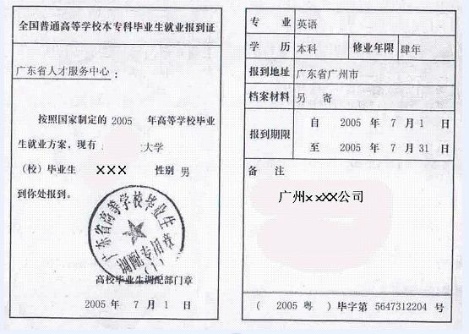
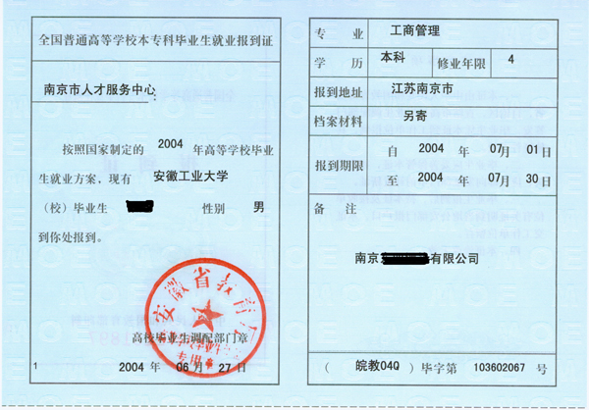
报到证的样式
报到证一式两联，本专科生是蓝联和白联。白联是放入档案袋中，
毕业生持蓝联去用人单位或生源地人事局报到。
到单位或人才市场
放档案

Slide 29
八、改派

Slide 30
什么叫改派
“改派”是在学校上报就业方案和主管部门核发报到证后，毕业生正式到用人单位报到前进行单位及地区调整的一种做法。
通俗地说，就是指将派到原单位的报到证、户口迁移证和档案等人事关系重新派到新的用人单位或其上级人事主管部门。
一般来说，无特殊原因，毕业生不得随意办理改派手续。但毕业生如果已改变就业意向、更换单位，就需及时办理改派手续，否则会影响其人事关系的落实和解决，造成很大的麻烦。

Slide 31
调整改派
1、就业方案一经确定，原则上不进行调整改派。因而毕业生须在5月30日前将自己落实接收单位的就业证明材料（就业协议书、接收函）交到辅导员处。
2、有如下情况可进行改派：
毕业生原是回生源地未就业，现找到接收手续完备的用人单位。

Slide 32
关于调整改派之一
政策：《普通高等学校毕业生就业工作暂行规定》第四十条第3，“毕业生调整改派须在一年内办理，逾期不再办理有关调整改派手续。毕业生就业后的调整按在职人员有关规定办理。”
时间：当年的7月至次年的6月，每个月的最后一周
方式：学校统一报送
材料：原派遣单位的退函、新录用单位的接收函
原报到证、学校的意见
Notes:
政策，
所以我们的调整改派期是一年内申请办理，这个时间有依据的。人社部规定的见习期一年后调动，是按照调干的情况去办理的，而不是以毕业生的身份去办理的。所以我们的调整改派是从毕业当年的7月1号到下一年度的7月1号。过期不再办理。
深圳或有些外省的省份和学生说2年的改派期，外省的规定可能有些特殊，但是目前我们广东省是根据教育部的规定，一直是一年的改派期，这个是要特别指出的。
方式，材料。
因为我们中心的就业工作人员就那么几个，如果每个学校都让学生到我们那办理，那我们会支持不住的，就算广州的高校也不可能天天跑我们那。所以要求由学校统一报送，最好能统一月底办一次。这样可以减少一些工作量。
上午 09:52

Slide 33
不能办理调整改派的情形
政策：有下列情形之一者，由学校报地方主管毕业生调配部门批准，不再负责其就业。
1、不顾国家需要，坚持个人无理要求，经多方教育仍拒绝改正的。
2、自派遣之日起，无正当理由超过三个月不去就业单位报到的。
3、报到后，拒不服从安排或无理要求用人单位退回的。
4、其他违反毕业生就业规定的。
在人才市场办理空挂档案的，不作调整改派

Slide 34
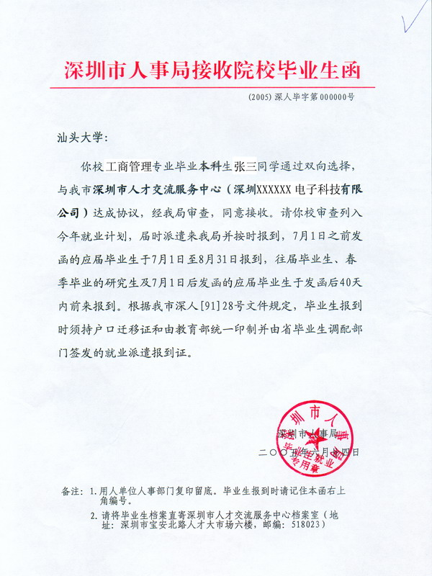
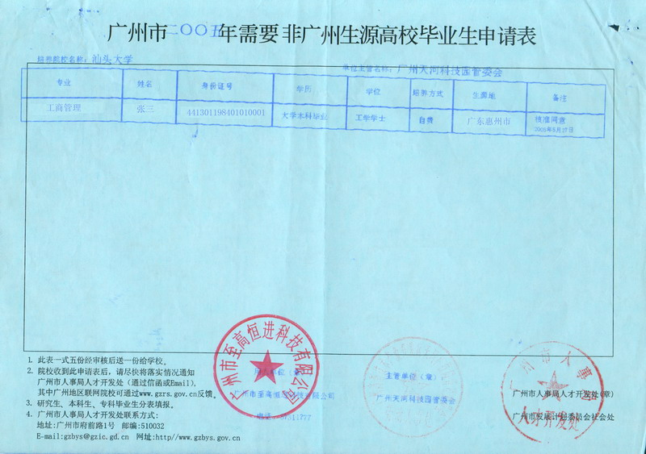
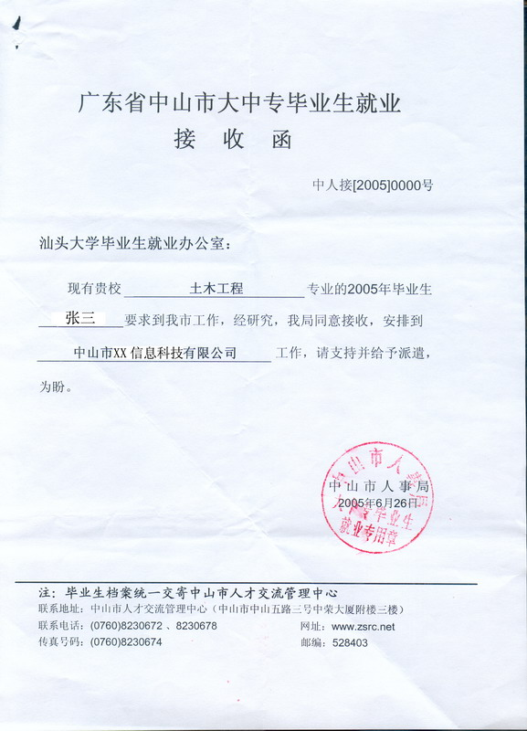
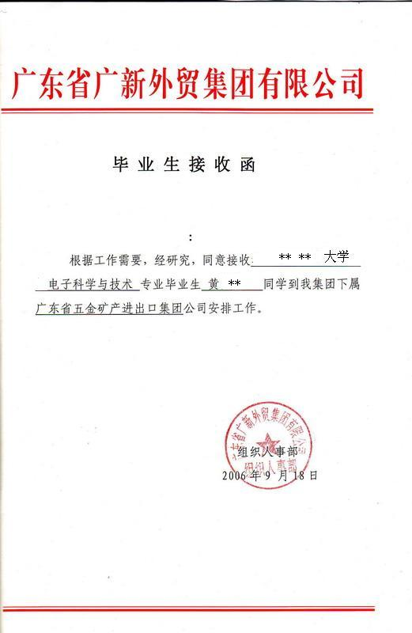
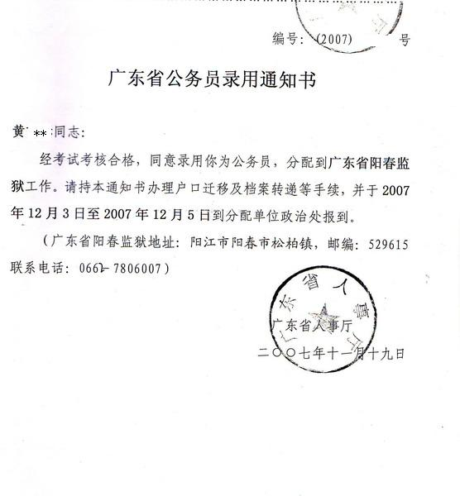

Slide 35
九、 暂缓就业

Slide 36
暂缓就业
◇ 暂缓就业：暂缓办理就业派遣手续。
◇ 暂缓时间：暂缓就业期限：2016年7月1日－2018年6月30日。
◇以下情况的毕业生不予办理暂缓就业：
1、 外籍生源毕业生（港澳生）；
2、 出国（境）、留学的毕业生；
3、 升学的学生；
4、 未取得毕业资格的毕业生（延长学籍、结业生）；
5、 已履行全部签约手续的毕业生。
（其他手续详见文件包，5月13日之前提出申请）

Slide 37
适合办理暂缓就业的毕业生
准备升学或以应届生报考公务员、事业单位（必须非常确定第二年有适合自己的岗位考）
有就业单位但尚未办理接收手续

Slide 38
暂缓就业的利弊
利：
一般可以以应届生身份报考公务员、事业单位、部分国有企业。（不一定每个单位都需要有应届毕业生的身份，要不要申请必须要看看接受你们的单位）
准备升学的同学，档案、户口可以暂时不迁回生源地；
为部分被用人单位要求先实习后签约的毕业生，提供了缓冲时间。
弊：
毕业生在暂缓就业期间身份尴尬，造成有些证件或证明无法办理；
暂缓就业期间不能计算工龄。
取消暂缓后改派时间与转正定级时间冲突，二次就业或有困难；

Slide 39
暂缓就业的取消
①在7月1日前签订就业协议或要求取消暂缓就业的，由学校直接在网上报送相关信息，7月上旬到省就业指导中心领取报到证。
②在7月1日以后至学校送档案到省就业指导中心前，签订就业协议或要求取消暂缓就业的，由学校统一到省就业指导中心办理派遣手续。
③在学校送档案到省就业指导中心后，签订就业协议或要求取消暂缓就业的，由毕业生本人在8月5日后逢周二、周五自行到广东省高校毕业生就业指导中心（农林下路72号三楼）取消暂缓就业。

Slide 40
★ 十、 人事代理

Slide 41
人事代理的含义
人事代理是指各级政府人事行政部门所属的人才流动服务机构依据国家有关人事政策法规，接受用人单位或个人委托，对其人事业务实行集中、规范、统一的社会化管理和系列服务的一种人事管理方式，是实现人员使用与人事关系管理分离的一项人事改革新举措。

Slide 42
中国南方人才市场简介
中国南方人才市场是广州市政府和国家人事部合办的国家级区域性人才市场，专门从事应届毕业生接收、档案代理等人事代理服务业务的专业职能机构，特别是针对本科以上学历应届生的户口、档案的接收。因为许多大学生毕业，找到了工作，却因单位没有人事权，不能解决档案及户口的保管等问题，所以就需要中国南方人才市场这样的专业职能机构长期提供优质的人事服务。

Slide 43
针对毕业生落户广州的一些实际好处列举如下：
1、对部分需要广州户口的知名外企，涉外机构及国有单位的重要职位（如财务、公务员），将不会再失去机会。
2.无须再长期办理居住证，杜绝因未办理被处罚的可能。
3.日常生活中众多的证件证明可即时办理，避免紧急事务因档案问题浪费时间、错失良机。
4.可以享受广州市民全部社会保险、医疗保险及单位住房公积金等相关福利（广州一级城市与其他中小城市和农村标准之间存在差别）。
5.本市户口购房者能得到更优的按揭比率。
6.长远看将来孩子接受先进的教育无需投入大额的择校寄读费。
7.已工作者如户口尚在学校没转档挂靠，则仍为学生身份，不具备评职称条件，或许会失却许多机会。

Slide 44
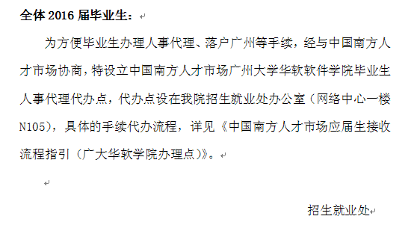
学校增设人事代理代办点

Slide 45
十一、 开网店、自主创业

Slide 46
就业信息上报的特殊类型（网店）
毕业生从事由毕业生本人登记注册的电子商务（网店）六个月以上、尚未取得营业执照并可获取不低于当地最低月工资标准收入的，根据要求报送完整信息的，可计就业。
毕业生经营网店的，须由本人通过登录“大学生就业在线”网站（http://www.gradjob.com.cn），根据申请项目填写相关内容，并提交到学校审核。学校核实确认后，向省就业指导中心提交就业信息。

Slide 47
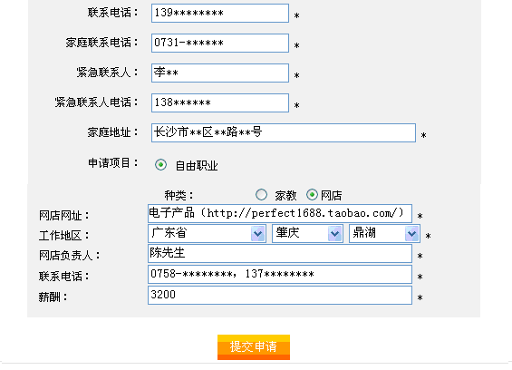
就业信息上报的特殊类型（网店2）
毕业生上报经营网店的就业信息

Slide 48
自主创业的8个类型
就业信息上报的特殊类型（自主创业）
自主创业有8个子类型：团队创业、加盟经营、技术转化创业、项目孵化创业、创意创业、网络营销、个体创业、其他创业。凡符合8个类型其中之一的，均可报自主创业。自主创业可不填报单位组织机构代码或企业工商注册号。

Slide 49
十二、 离校指南

Slide 50
毕业生办理离校程序指南：
毕业生离校时间6月中下旬
图书馆
1.学生持一卡通（或学生证）至图书馆柜台；
2.图书馆负责老师查询学生借还情况；
3.如已清还，则老师签名确认即可；如有借书未还，请一并归还；如有欠费，所有违约金均需用现金缴纳。（请自备零钱）

Slide 51
毕业生办理离校程序指南：
财务部
1、水电费及书本资料费：6月中下旬通过工商银行网上批扣完成处理，批扣结果上传至信息管理系统，对个别银行批扣不成功的学生 在规定时间到综合楼财务处进行现金结算。
2、学生宿舍设施赔偿：学生持离校签认表，对宿舍设施赔偿一栏中的金额统一结算。学生宿舍如有物品遗失或损坏的：将按照学院公布的财物价格到学院财务处办理财物赔偿。
现金结算地点：综合楼一楼服务大厅
3、一卡通：毕业生一卡通内的饭卡上的余款统一在指定日进行结算，由财务退回现金。
4、其他费用：网费余额退款在服务大厅与一卡通余额退款一并进行。

Slide 52
毕业生办理离校程序指南：
所在系
时间：未定
地点：系办公室（综合楼四楼）
①有毕业资格学生：交还《广州大学华软软件学院离校签认表》、有丢失毕业礼服的缴纳赔偿金，同时领取《报到证》《毕业证》《学位证》以及《成绩单》。（暂缓就业学生无报到证）
②结业生：交还《广州大学华软软件学院离校签认表》，有丢失毕业礼服的缴纳赔偿金，同时领取《成绩单》《结业证》。

Slide 53
十三、 西部计划（课件另附）

Slide 54


一、什么是西部计划
根据国务院常务会议精神，从2003年开始，团中央、教育部、财政部、人事部共同组织实施西部计划，按照公开招募、自愿报名、组织选拔、集中派遣的方式，每年招募一定数量的普通高等学校应届毕业生，到西部贫困县的乡镇一级从事志愿服务工作。志愿者服务期满后，鼓励扎根基层，或者自主择业和流动就业，并在升学、就业方面给予一定政策支持。

Slide 55
二、西部计划政策
（1）志愿者服务期间，中央财务给予每月不少于1000元的补贴，并享受相应所在地科员艰苦边远地区津贴标准（一类区120元，二类区210元，三类区350元，四类区515元，五类区900元，六类区1490元，七类区1736元，八类区1932元，九类区2149元），按月发放。；。
（2）志愿者服务期间，可兼职或专职担任所在县镇团委副书记，学以及其他服务单位的管理职务，在奉献中施展青春才华。
（3）服务期满考核合格者报考公务员可适当加分或享受相应的优惠政策。

Slide 56
（4）服务期满考核合格者将被授予中国青年志愿服务奖章，表现特别优秀的将被推荐中国青年五四奖章，中国十大杰出青年，中国十大杰出青年志愿者等评比。
（5）西部地区服务单位除了向志愿者提供宿舍等必要生活条件外，在录用党政机关公务员和新增国有企业单位专业技术人员，管理人员时，优先录用，招聘志愿者。
（6）服务期满将对志愿者做出鉴定并存入本人档案；考核合格者将获得证书，作为志愿者服务经历和就业，创业的证明。

Slide 57
十四、 三支一扶

Slide 58
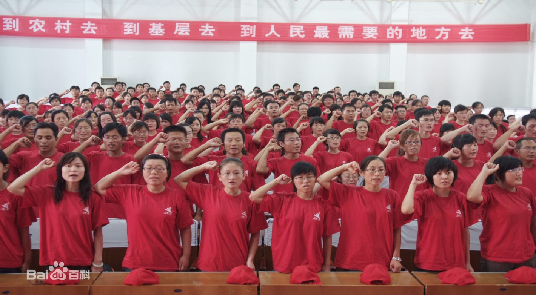
高校毕业生到农村基层从事支教、支农、支医和扶贫工作 （广东省高校毕业生三支一扶专题网站（www.szyf.org.cn） ）

Slide 59
十五、 其他要求

Slide 60
几点要求：
已就业的同学请交回三方协议或者就业证明
自主创业的同学请交营业执照复印件
升学同学请交录取通知书复印件
转达论文指导老师的要求：
一定注意评阅老师和答辩老师提的修改意见！！否则还要回学校来！！！答辩成绩等系里统一公布确定，大家一定要保持网络畅通。实时会发布信息。还有很多事情，论文封面的胶印封装，论文转换格式，论文上传系统。

Slide 61
免毕业设计电子版奖状提前准备好，随时需要提交
招聘：广东城光投资集团管理培训生招聘地点
明天下午（4月23日）地点T103

Slide 62
毕业了
实习中
正式工作
待业中/暂缓就业
升学/入伍/公务员考试已通过在等通知书的
交3方/正式合同/实习证明（等正式转正再交劳同合同）/就业回执
交正式合同/就业回执
先交实习证明或正式合同
暂不需上交
三方协议，就业回执，劳动合同的第一次上交时间是2016年6月30号前；
广东省内的劳动合同签的劳动期至少要1年才有效，如果不够就交就业回执。
所有合同请拍电子版留底，一需要马上调出来。

Slide 63
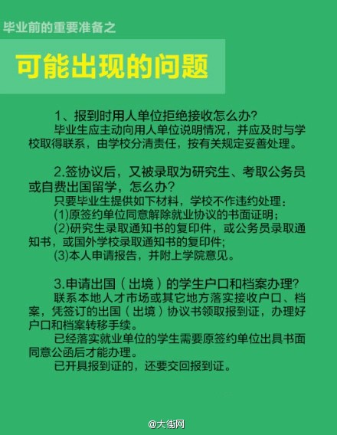
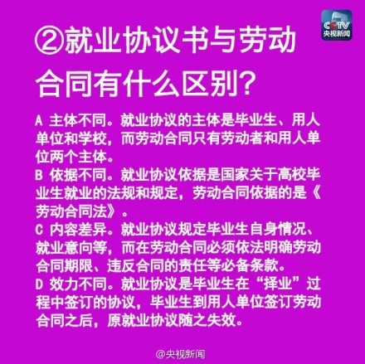

Slide 64
十六、医保停保

Slide 65
停保
转医保局通知，经询问市局征缴办，回复6月初或6月底将会将如何停保的事项发通知。到时我分局再下发与各位。
如果确实留级学生需要停保的可以先做停保，停保后不会影响学生就医的待遇，只要交了医保的今年到12月仍然可以享受城居待遇。如果在毕业停保后学生在广州市内医院就医时出现医院不予以记账的情况，请学生当天前往就诊医院的医保办找分管的各区医保分局沟通解决即可。
其他不需要先停保的就等6月学院统一帮忙停保（不需上交任何材料）

Slide 66
纪律要求
注意交通、饮酒、财物等安全
不要晚归、或者发生醉酒打架事件
不要乱扔杂物
不要损坏学院公物、包括宿舍的配置等
回到学校注意按时熄灯、关电脑、不使用违规电器，为了安全离开学校！
党员、班委望能最后走，送走班上每一个同学！

Slide 67

期盼
每一位同学都能够早日融入社会，
找到属于自己的幸福
永远不要忘记母校，不要忘记同学友谊

